Slide 1
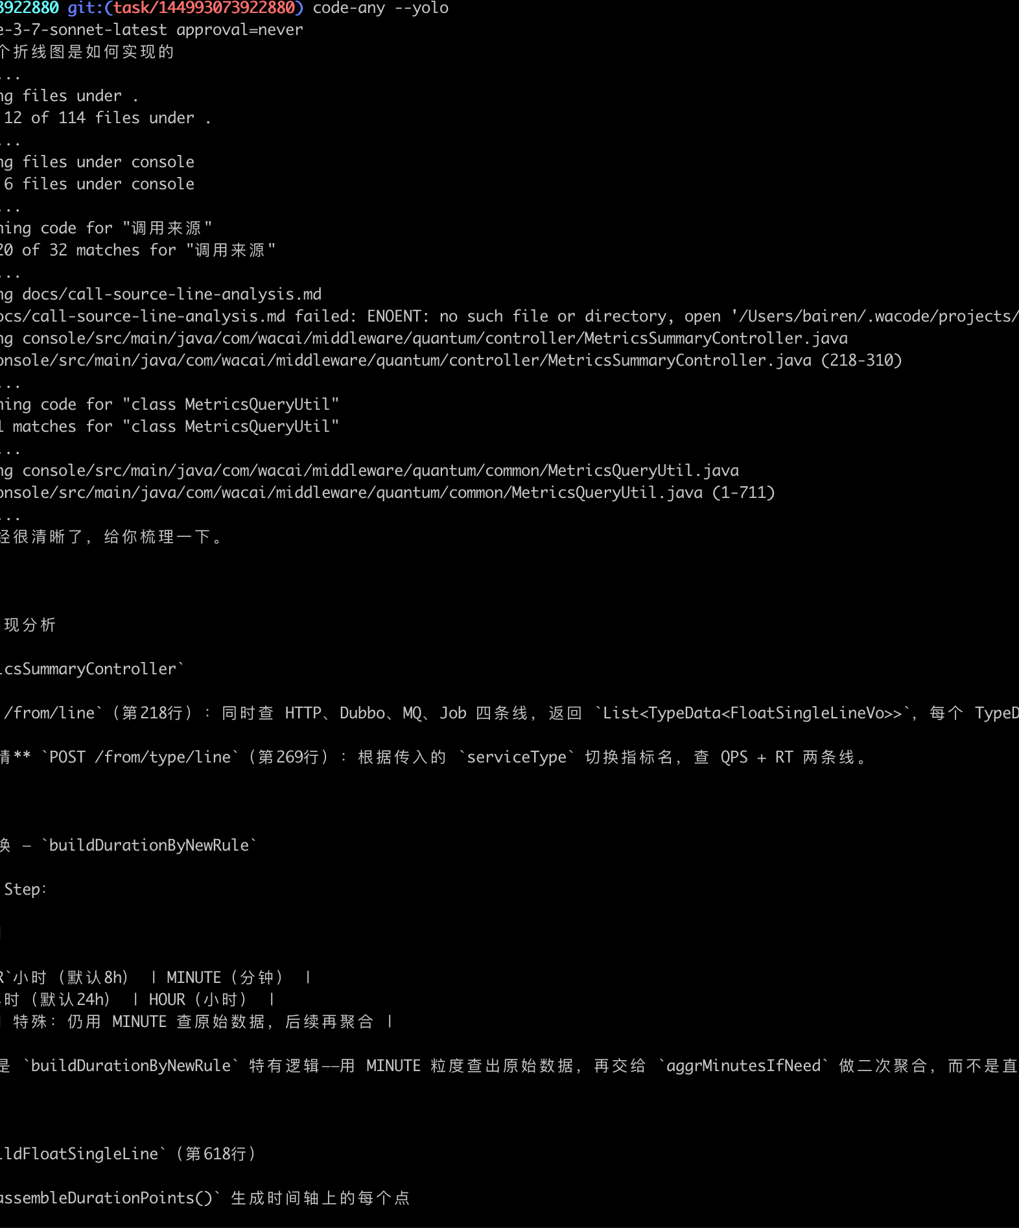
code-any
源码分析
一个 Claude Code 风格终端编程代理的最小可运行实现
•
面向技术团队的架构与源码解构
•
按实际调用链拆出关键模块与设计取舍
•
重点关注 Explore、上下文预算、工具边界与测试
15 页 / 平衡型结构 / 适合内部技术分享
code-any / source analysis / 2026-04-01

Slide 2
PROJECT POSITIONING
02
01 这到底是什么项目
不是聊天 CLI，而是一个面向 coding workflow 的 agent 骨架。
README 给出的四个核心关键词
一句话理解
•
Agent 循环：模型与工具多轮往返
code-any 用很少的 TypeScript 代码，把一个 coding agent 最关键的运行约束完整串了起来：
•
上下文工程：预算感知裁剪，控制噪声
•
终端 REPL 交互
•
Explore 子代理：先低成本收集上下文
•
Anthropic 流式 provider
•
工具输出分离：原始输出留本地，摘要进模型
•
工具注册与执行
•
审批与 yolo 模式
•
子代理探索
•
上下文裁剪和消息构建
这使它更像“教学级架构样板”，而不是“产品功能堆叠”。
code-any / source analysis

Slide 3
REPO SNAPSHOT
03
02 代码库轮廓
从体量和目录结构看，它明显是一个“收敛范围”的实验性实现。
65
2581
1666
6
1
TS 文件总数（src + tests）
源码行数（src）
测试行数（tests）
内置工具数量
Provider
目录责任拆分
src/ 目录
tests/ 目录
src/
agent/
cli/
context/
provider/
tools/
utils/
index.ts
tests/
agent/
cli/
context/
integration/
provider/
tools/
utils/
判断
•
cli：REPL、命令解析、终端渲染、启动参数
模块分工已经比较成熟，但 provider 和工具生态仍刻意收缩，目的是让主线设计保持清晰。
•
agent：主循环、审批、任务整形、Explore 子代理
•
context：预算控制、消息构建、结果裁剪
•
provider：Anthropic SDK 与流式事件映射
•
tools：6 个工作区工具与统一注册表
•
tests：单测 + 集成测试双层保护
code-any / source analysis

Slide 4
BOOTSTRAP
04
03 启动与装配路径
入口文件本身很薄，价值在于把运行时依赖一次性装配完整。
CLI Flags
Config
Context
Provider
Session
REPL
解析 --help / --version / --model / --yolo
读取 cwd、模型、token 与审批模式
创建 ContextBudgetManager 与 ToolContext
包装 Anthropic SDK 与流式事件源
记录模型、审批状态、消息历史
进入交互循环
index.ts 的角色
设计含义
const budgetManager = new ContextBudgetManager();
const toolContext = createDefaultToolContext(...);
const registry = createToolRegistry();
const provider = createAnthropicProvider(...);
const session = createSessionState(...);
await runInteractiveRepl(...);
•
入口不承载业务逻辑，降低耦合。
•
上下文预算、工具上下文、provider、session 都是显式依赖。
•
后续替换 provider 或工具集时，不需要改 REPL 主结构。
code-any / source analysis

Slide 5
INTERACTION LAYER
05
04 交互层：REPL 与斜杠命令
用户输入只有两类：控制命令，或交给 agent loop 的自然语言任务。
命令面
输入分流
运行时状态线
•
/help / /tools / /model
commands.ts
•
启动时打印模型、审批模式和 yolo 状态
•
/approval / /diff
if (trimmed.startsWith('/')) {
return { kind: 'command', name, args };
}
return { kind: 'prompt', text: input };
•
执行中持续渲染 progress line
•
/clear / /exit
•
脚本模式与交互模式共用同一套 runtime
这些命令不走模型，直接在本地处理。
这个分界很重要：把 REPL 控制面和 agent 推理面彻底分离。
code-any / source analysis

Slide 6
MAIN FLOW
06
05 一次任务如何跑完
真正的主链路在 runAgentLoop：它决定先探索、再推理、再执行工具。
用户输入
shapeTask
Explore
主模型
ToolRegistry
回填消息
最终回答
主循环做了三件事
run-agent-loop.ts
for (let iteration = 0; iteration < maxIterations; iteration += 1) {
const messages = buildMessages(session.messages, budgetManager);
const response = await provider.send(...);
for await (const event of response.events) { ... }
if (!sawToolUse) break;
}
•
维护 session 消息历史，并在每轮发送前通过 budget manager 裁剪。
•
接受 provider 流式事件，区分 text、tool_use、done 三种内部事件。
•
当出现 tool_use 时，把工具结果封装成 tool_result 再回注入会话。
code-any / source analysis

Slide 7
CORE ENGINE
07
06 runAgentLoop 为什么是系统中枢
它不是简单的 while-loop，而是产品行为、上下文工程和工具边界的汇合点。
职责集中在这里
被忽略但很重要的一段
工程判断
if (toolResult.status === 'requires_approval') {
const finalText = buildApprovalRequiredMessage(...);
session = appendMessage(session, { role: 'assistant', content: finalText });
return { finalText, ... };
}
•
接入 `shapeTask` 的任务改写结果
•
主循环既暴露足够多的状态，又保持 API 面很小。
•
按 `shouldUseExplore` 决定是否先走探索子代理
•
它让 debug、测试和未来的多 provider 扩展都有落点。
•
把 `messagesSentToMainModel` 保留下来供 debug 追踪
•
缺点是功能持续增加后，`runAgentLoop.ts` 会成为最先膨胀的文件。
•
处理审批阻断，生成对用户可读的 blocked message
•
控制最大迭代次数，避免无限循环
这意味着审批不是外围逻辑，而是 agent loop 的内建分支。
code-any / source analysis

Slide 8
EXPLORE SUBAGENT
08
07 Explore 子代理：先廉价探索，再让主代理决策
这是项目最像 Claude Code 思路的地方，也是控制主会话上下文的关键。
触发条件
Explore 返回结构
设计价值
{
"candidatePaths": [...],
"searchSummary": [...],
"recommendedNextReads": [...],
"risks": [...]
}
•
用户输入出现“深入 / 全面 / 梳理 / trace”等广域意图
•
把“查哪里”与“怎么做”分成两个推理阶段。
•
初始搜索结果太多
•
把大范围探索交给更便宜的模型，主模型只吃结构化结果。
•
仓库体量较大
•
通过单独 registry，把子代理权限天然收紧。
•
局限是触发条件较粗糙，还缺少质量反馈闭环。
这里是启发式决策，不是复杂 planner。
且 Explore 工具集被刻意缩成只读版：
仅 `list_files` / `read_file` / `search_code`。
code-any / source analysis

Slide 9
CONTEXT ENGINEERING
09
08 上下文预算与裁剪策略
项目最值得复用的经验，不是某个工具，而是这套“只把有价值内容送进模型”的原则。
默认预算
clipHistory 的细节值得注意
truncateText 的输出形式
[truncated output: N chars]
<开头窗口>
...
<结尾窗口>
•
tool 输出上限：4000 chars
•
总是保留第一条 user message，也就是原始问题。
•
shell / diff 更小：3000 chars
•
裁剪尾部时避免从 tool message 开始，防止 orphan tool_result。
•
历史消息保留：12 条
•
这两个约束都在防止“上下文看起来还在，但逻辑断裂”。
•
单条消息上限：6000 chars
这说明项目选择的是“可解释截断”而不是静默丢弃。对 agent 系统来说，这一点非常关键。
code-any / source analysis

Slide 10
TOOL BOUNDARY
10
09 工具执行、摘要回填与审批边界
项目没有把 tool output 直接塞回模型，而是先做封装和去敏。
ToolRegistry 统一负责
6 个工具
message-builder 的关键动作
•
注册工具实现与 schema
•
list_files
•
把 tool result 变成 provider 可消费的 `tool_result` 消息。
•
执行前走审批判断
•
read_file
•
过滤 metadata 里的 stdout / stderr / rawOutput。
•
执行后统一返回 envelope
•
search_code
•
长字符串 metadata 只保留头尾，继续压缩噪声。
•
异常统一包装成 failed tool result
•
write_file
•
把模型可见信息限制在 `status / summary / truncation / metadata`。
•
run_shell
•
diff_workspace
其中 `write_file` 与 `run_shell` 被定义为危险工具。
code-any / source analysis

Slide 11
PROVIDER ADAPTER
11
10 Provider 流式适配层
内部只保留三种 ProviderEvent，说明项目刻意收窄了上层对底层 SDK 的耦合。
Anthropic stream event
为什么这层抽象值得保留
•
上层 agent loop 不需要理解 Anthropic 原始事件细节。
text_delta
tool_use start
json_delta
文本增量
工具开始
工具参数片段
•
tool input 的 JSON 增量被收敛为一个完整 `input` 对象。
•
未来替换 provider 时，只要继续输出这三类内部事件即可。
•
代价是 provider 能力被裁平，复杂特性不一定能直接暴露出来。
block_stop
工具块结束
mapAnthropicStreamEvents 会把它们统一映射成：
text / tool_use / done
code-any / source analysis

Slide 12
TESTING
12
11 测试面覆盖了什么
这个项目虽然小，但测试分层比很多实验性仓库更完整。
29
1666
5
context regression
测试文件数量
测试行数
integration 测试
专门覆盖上下文相关回归
单元测试
集成测试
这说明什么
•
approval / parser / render
•
agent loop 主流程
•
作者知道最容易坏的是消息流和上下文边界。
•
budget manager / message builder
•
explore flow / subagent
•
测试重点并不在 UI，而在运行时行为是否稳定。
•
provider stream mapping
•
debug message flow
•
这与项目定位高度一致。
•
每个工具各自测试
•
context regression
code-any / source analysis

Slide 13
STRENGTHS
13
12 这个项目的设计亮点
如果把它当成“如何实现最小 coding agent”的参考样板，价值非常高。
边界清楚
上下文意识强
子代理克制
测试方向对
REPL、loop、provider、tools、context 分层很干净
从设计开始就把预算与裁剪当成一等能力
只做 Explore，且权限受限，没有盲目多 agent 化
把回归风险集中在消息流与运行时行为
核心结论
这不是一个靠功能数量取胜的项目，而是一个靠“关键约束都在正确位置上”取胜的项目。对于内部技术分享，这类代码比大型框架更适合拆解，因为每一层设计意图都还能看得见。
code-any / source analysis

Slide 14
LIMITS
14
13 局限与下一步演进
优点成立的前提，是它还刻意保持“小而克制”。
Provider 单一
Planner 简单
工具集有限
主循环会膨胀
目前几乎只围绕 Anthropic，抽象层足够但生态仍窄。
Explore 触发规则偏启发式，缺少反馈回路和效果评估。
没有浏览器、补丁、并行工具等更复杂的能力。
功能继续增多时，runAgentLoop 最先变重。
更合理的下一步
•
把 planner 从启发式升级成带成功率反馈的策略层。
•
为工具结果增加更清晰的结构化摘要协议，而不是主要依赖文本摘要。
•
继续保留边界清晰的前提下，再扩展 provider 与工具生态。
•
在主循环外抽出更多状态机逻辑，防止核心文件持续膨胀。
code-any / source analysis

Slide 15
结论
code-any 的价值，不在于“做了多少功能”，
而在于它把 coding agent 最关键的工程约束，放在了正确的位置上。
建议的讲法
1. 先讲它要解决的问题
2. 再讲主链路和模块分层
3. 最后挑 Explore / Budget / Tool Boundary 深挖
这样 15 页刚好，不会变成逐文件念代码。
•
可作为内部分享的 agent 架构入门样板
•
可作为后续扩展更复杂工具链的基础代码
•
也可作为“如何做上下文工程”的教学案例
谢谢
artifacts/code-any-source-analysis.pptx
code-any / source analysis / final slide

